Slide 1
Bộ môn HTTT – Khoa CNTT
Công nghệ WEB
Controller
Hà Nội - 2015

Slide 2
Giới thiệu

Khái niệm MVC
Controller chịu tương tác giữa models và views. Là nơi trao đổi dữ liệu giữa View và Model .
Controller sẽ lấy dữ liệu và trả về View , Controller cũng lẫy các yêu cầu trên view để xử lý , cũng như tương tác với CSDL.
URL báo routing mechanism là controller class được thể hiện và action method được gọi. Sau đó controller’s method quyết định view sử dụng, tiếp theo view đó lại renders ra HTML

Slide 3
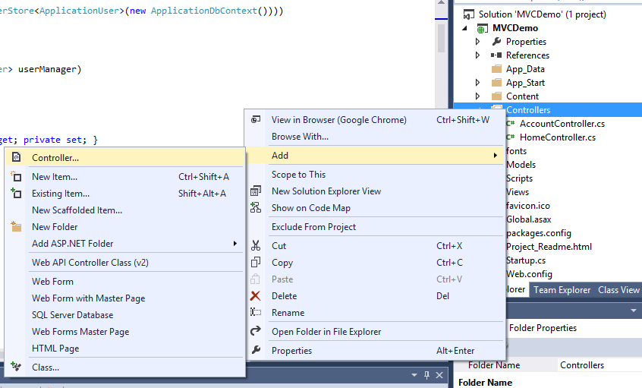
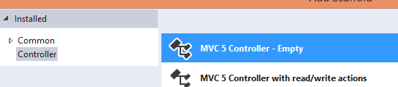
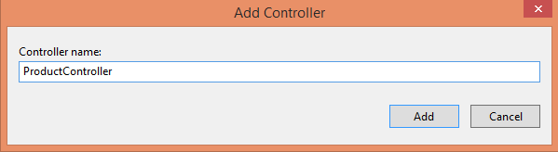
Giới thiệu

Tạo Controller

Slide 4
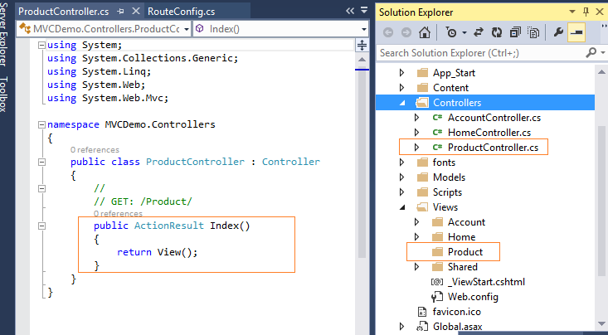
Giới thiệu

Tạo Controller

Slide 5
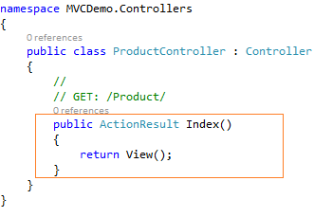
Giới thiệu

Phân tích, mô tả Controller
Lớp ProductController kế thừa lại lớp Controller ( Microsoft cung cấp sẵn trong thư viện Asp.net MVC ) .
Tới Action Index là một ActionResult , Action này trả về một View ( kiểu html )

Slide 6
Giới thiệu

Phân tích, mô tả Controller
Trong Controller có thể có các phương thức trả về các kiểu dữ liệu thông thường như là string , int , class …
Action Index trả về một View ( các thẻ html) .View này có tên là Index và phải đặt trong thư mục : View/Product/Index.cshtml.

Slide 7
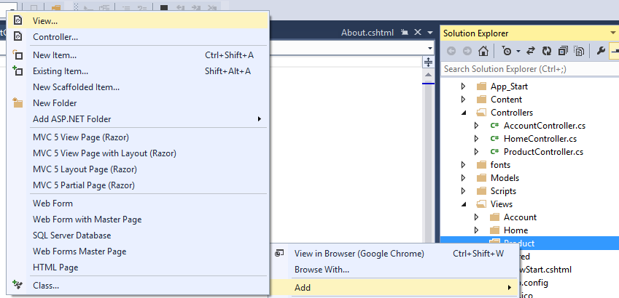
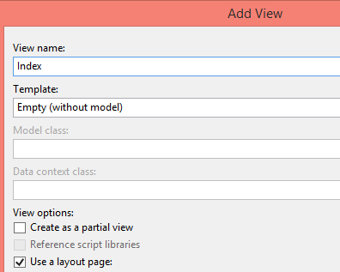
Giới thiệu

Phân tích, mô tả Controller
Trong Tạo View tương ứng với Controller

Slide 8
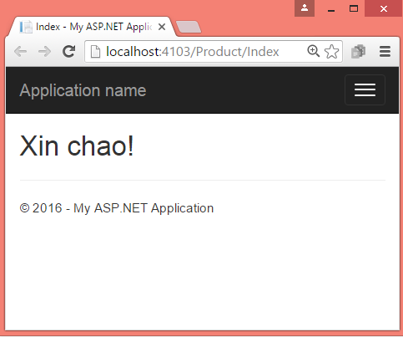
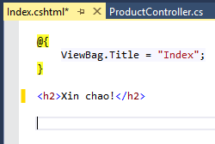
Giới thiệu

Phân tích, mô tả Controller (MVC_Main_vd2)
Trong Tạo View tương ứng với Controller

Slide 9
Giới thiệu

Nhận dữ liệu đầu vào trong controller
Controller thường xuyên làm công việc nhận dữ liệu đầu vào như là chuỗi query, giá trị từ form đưa lên hoặc là những tham số được hệ thống route parse từ incoming url. Có 3 cách chính để truy xuất vào các dữ liệu loại này:
Có dữ liệu truyền vào như là tham số của action
Lấy dữ liệu từ những đối tượng context
Gọi tính năng model binding một cách tường minh

Slide 10
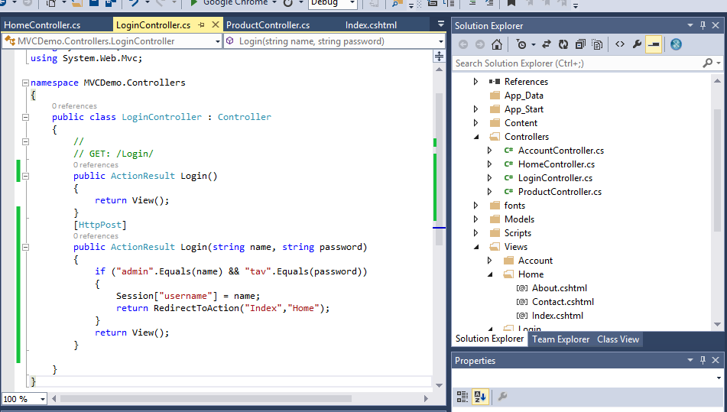
Giới thiệu

Lấy dữ liệu truyền vào như là tham số của action (vd3)
Trong Controller tạo LoginController

Slide 11
Giới thiệu

Lấy dữ liệu truyền vào như là tham số của action (vd3)
Trong Controller tạo LoginController

Slide 12
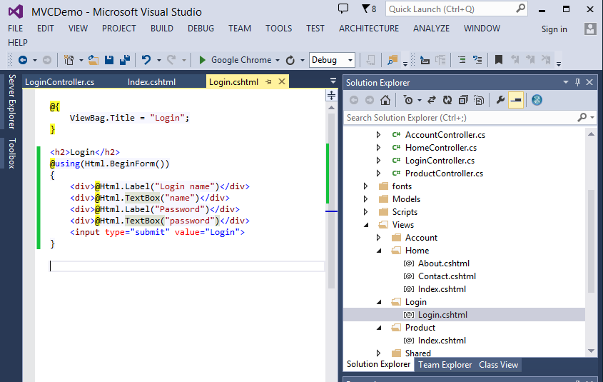
Giới thiệu

Lấy dữ liệu truyền vào như là tham số của action (vd3)
Trong Views/Login tạo Login.cshtml

Slide 13
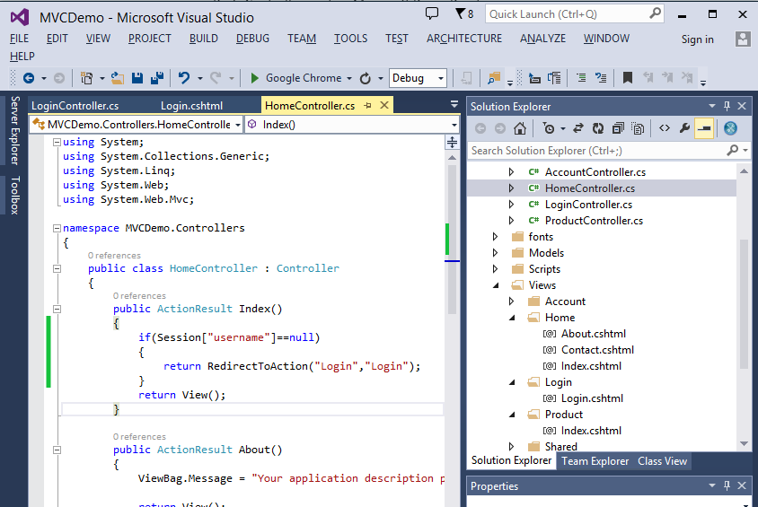
Giới thiệu

Lấy dữ liệu truyền vào như là tham số của action (vd3)
Thay đổi code của HomeController

Slide 14
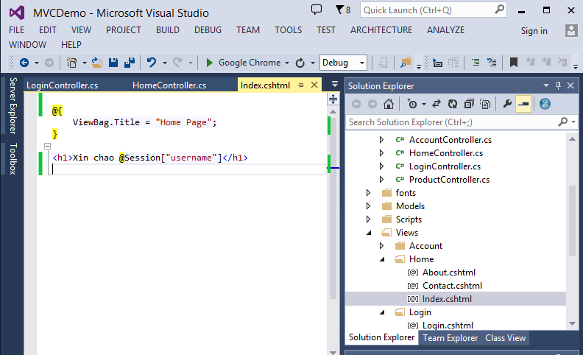
Giới thiệu

Lấy dữ liệu truyền vào như là tham số của action (vd3)
Thay đổi code của Views/Home/Index.cshtml

Slide 15
Nhận dữ liệu đầu vào trong controller

Lấy dữ liệu từ những đối tượng context
Những context object thông dụng
Thuộc tính | Kiểu | Mô tả
Request.QueryString | NameValueCollection | Những biến GET gửi cùng request
Request.Form | NameValueCollection | Những biến POST gửi cùng request
Request.Cookies | HttpCookieCollection | Những cookie do browser gửi cùng request này
Request.HttpMethod | string | Phương thức HTTP (như là GET hay POST) được sử dụng cùng request này
Request.Headers | NameValueCollection | Tập http header gửi cùng request này
Request.Url | Uri | Url được yêu cầu

Slide 16
Nhận dữ liệu đầu vào trong controller

Lấy dữ liệu từ những đối tượng context
Những context object thông dụng
Thuộc tính | Kiểu | Mô tả
Request.UserHostAddress | string | Địa chỉ IP của người yêu cầu làm request này
RouteData.Route | RouteBase | Route được chọn cho request này
RouteData.Values | RouteDataDictionary | Những tham số của route (Được chiết từ URL hoặc từ những giá trị mặc định)
HttpContext.Application | HttpApplicationStateBase | Nơi lưu trữ trạng thái ứng dụng
HttpContext.Cache | Cache | Nơi lưu trữ cache ứng dụng
HttpContext.Items | IDictionary | Nơi lưu trữ trạng thái cho request hiện tại
HttpContext.Session | HttpSessionStateBase | Lưu trữ trạng thái của phiên làm việc
User | IPrincipal | Thông tin chứng thực về người đăng nhập hệ thống

Slide 17
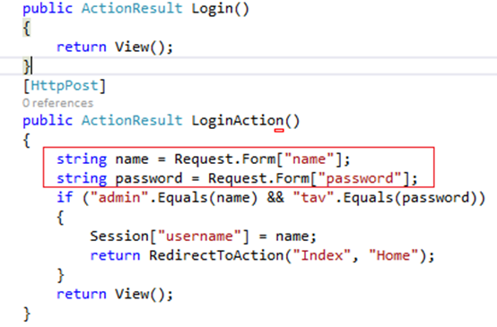
Giới thiệu

Lấy dữ liệu từ những đối tượng context (vd4)
Sửa lại từ vd3, Controller tạo LoginController

Slide 18
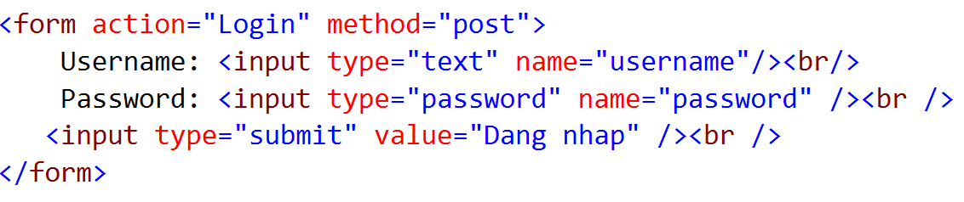
Giới thiệu

Lấy dữ liệu từ những đối tượng context (vd4)
Sửa lại từ vd3, Views/Login/Login.cshtml

Slide 19
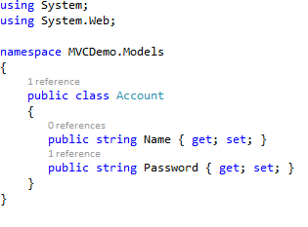
Giới thiệu

Lấy dữ liệu truyền vào thông qua Data Model Binding(vd5)
Trong folder Models, thêm class Account:

Slide 20
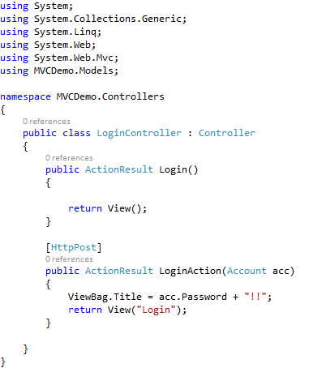
Giới thiệu

Lấy dữ liệu truyền vào thông qua Data Model Binding(vd5)
Từ vd4, thay đổi LoginAction trong LoginController:

Slide 21
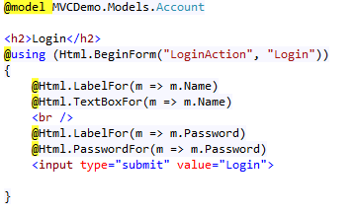
Giới thiệu

Lấy dữ liệu từ những đối tượng context (vd5)
Sửa lại từ vd4, Views/Login/Login.cshtml
Chạy chương trình và xem sự thay đổi của title sau khi Login

Slide 22
Cung cấp dữ liệu đầu ra

Giới thiệu
Controller sau khi nhận dữ liệu thông qua Request, tiến hành xử lý, sẽ trả về dữ liệu thông qua một Response.
Có thể trả về nội dung thông qua Response.Write.
Có thể điều hướng trang thông qua Response.Redirect

Slide 23
Cung cấp dữ liệu đầu ra

Giới thiệu
Mô hình MVC sử dụng đối tượng một đối tượng dẫn xuất từ class ActionResult thay cho đối tượng Response.
MVC Framework chứa một số built-in action result types được dẫn xuất từ ActionResult, và chúng có các phương thức helper thuận tiện trong class Controller.

Slide 24
Cung cấp dữ liệu đầu ra

Các ActionResult Types
Type | Helper Methods | Mô tả
ViewResult | View | Sinh ra chỉ định hoặc default view template
PartialViewResult | PartialView | Sinh ra chỉ định hoặc default partial view template
RedirectToRouteResult | RedirectToAction RedirectToActionPermanent RedirectToRoute RedirectToRoutePermanent | Điều hướng đến một Action method hay route chỉ định.
RedirectResult | Redirect RedirectPermanent | Điều hướng đến URL chỉ định.

Slide 25


Cung cấp dữ liệu đầu ra

Các ActionResult Types
Chỉ định view được render là “Contact” bằng sử dụng phương thức View
Chỉ định view được render là Index (trùng tên Action method, tên thực sự của view xác định bởi RouteData.Values["action"]).

Slide 26
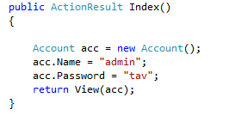
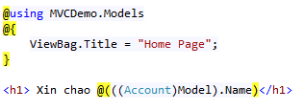
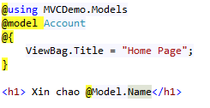
Cung cấp dữ liệu đầu ra

Truyền Data từ Action Method đến View (vd6)
Truyền đối tượng bằng cách truyền nó như một tham số tới View
Phía View tiếp nhận. Để truy cập đối tượng ngày trong view sử dụng Razor Model keyword hoặc Razor model keyword

Slide 27
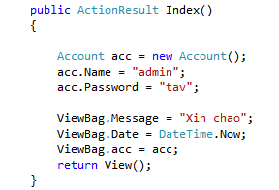
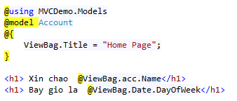
Cung cấp dữ liệu đầu ra

Truyền Data từ Action Method đến View (vd7)
Truyền Data với View Bag: Có thể truyền data qua dynamic object và truy cập chúng trên view, bằng cách này ta có thể truyền đối tượng dữ liệu khác nhau:

Slide 28

Cung cấp dữ liệu đầu ra

Điều hướng thông qua Redirections (vd7)
Điều hướng đến Literal URL: Để điều hướng trình duyệt ta gọi phương thức Redirect với tham số là URL cần được dẫn tới

Slide 29
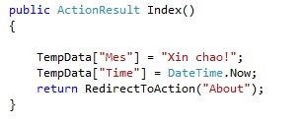


Cung cấp dữ liệu đầu ra

Điều hướng thông qua Redirections (vd9)
Điều hướng Routing System URL: Sử dụng Routing System URL để sinh ra valid URLs dùng RedirectToRoute method, tại đó xác định controller, acction, id được điều hướng

Slide 30
ROUTE

Giới thiệu
Route (bộ định tuyến) trong MVC là các khai báo để ứng dụng MVC có thể biết được Action và Controller nào sẽ được gọi để xử lý yêu cầu từ phía người dùng.
Khác với trong webform, việc gọi các file aspx đường dẫn mang tính vật lý, thì các việc dùng route bằng code và chúng ta có thể tùy biến các route để được các URL gọn gàng và mạch lạc.
Route so khớp với các requests đến với một một file trong file system và ánh xạ request đó tới controller action.

Slide 31
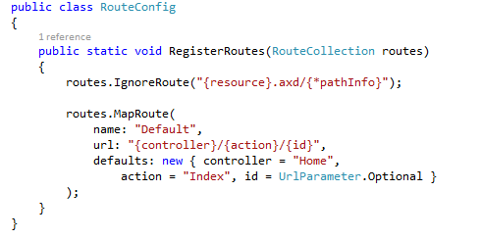
ROUTE

Giới thiệu
Route được định nghĩa trong file RouteConfig.cs trong thư mục App_Start

Slide 32
ROUTE

Giới thiệu
Có thể định nghĩa nhiều Route, ở đây tạo sẵn một route có tên là Default .
Home Controller, Action Index là giá trị mặc địn khi ứng dụng chạy .
Việc gọi các Action trong Controller bất kỳ tuân theo cấu trúc :
/TenController/Action/ThamSo
Với những Action không có tham số thì chỉ cần gọi : /TenController/Action/
Với Action có tên là Index thì chỉ cần gọi : /TenController

Slide 33
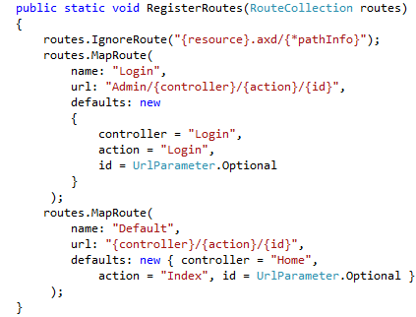
ROUTE

Thêm các route mới (vd10)
Khi 1 yêu cầu từ phía client thì router sẽ tiến hành map từ trên xuống dưới, khi nào tìm được route có đủ các yêu cầu về tham số và tên thì dừng lại.

Slide 34
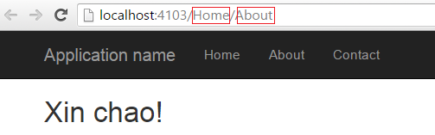
ROUTE

Giới thiệu
Các thành phần tương ứng trong route hiển thị trên URL

Slide 35
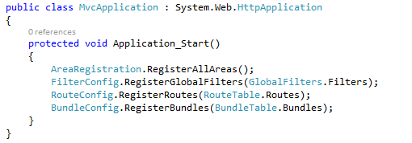
ROUTE

Giới thiệu
Phương thức RegisterRoutes được gọi từ tệp Global.asax.cs

Slide 36
HỎI ĐÁP

